Slide 1
اَلسَلامُ عَلَيْكُم وَرَحْمَةُ اَللهِ وَبَرَكاتُهُ‎
اللہ آپکو صحت دے

Slide 2
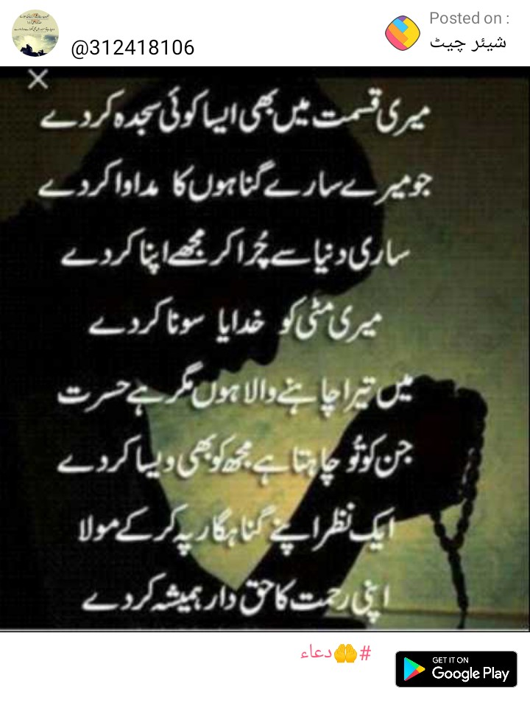
﷽
سبحان الله ماشاءاللہ

Slide 3
اَلسَلامُ عَلَيْكُم وَرَحْمَةُ اَللهِ وَبَرَكاتُهُ‎
ماشاءاللہ

Slide 4
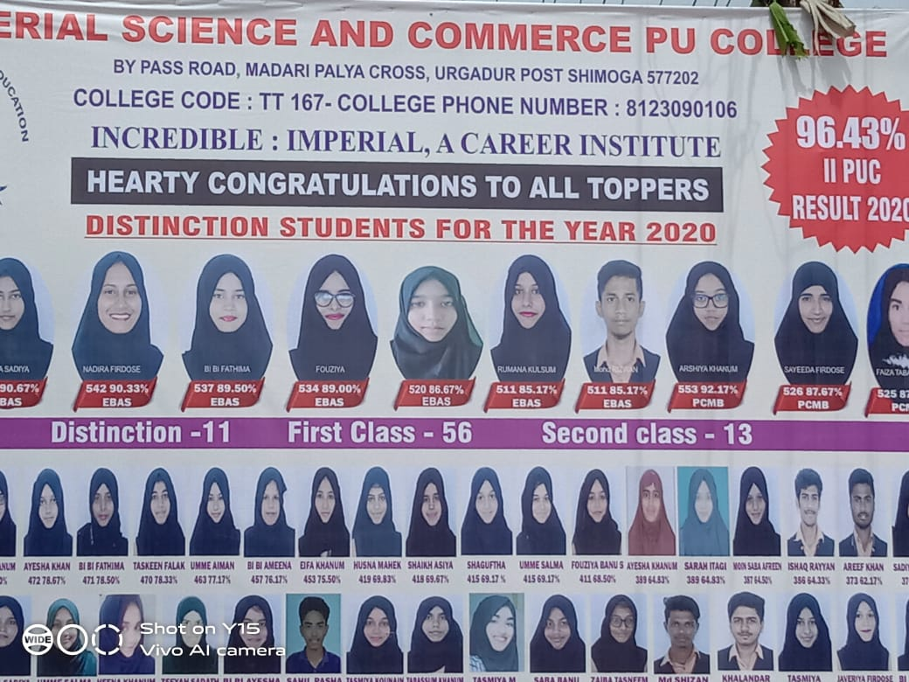
اَلسَلامُ عَلَيْكُم وَرَحْمَةُ اَللهِ وَبَرَكاتُهُ‎
سبحان الله

